Slide 1
travail de la communauté de communes du Guillestrois et du Queyras sur le portage des repas à domicile
Réflexion sur le passage en contenant lavables

Slide 2
Le territoire
La Communauté de Communes du Guillestrois et du Queyras, territoire de montagne et rural de 83 100 hectares environ.
Créée en octobre 2016 par arrêté préfectoral et entrée en vigueur au 1er janvier 2017, elle regroupe les 15 communes suivantes : Eygliers, Guillestre, Mont-Dauphin, Réotier, Risoul, Saint- Clément-sur-Durance, Saint Crépin, et Vars, Abriès-Ristolas, Aiguilles, Arvieux, Ceillac, Château-Ville-Vieille, Molines-en-Queyras et Saint-Véran. La population permanente totale est d’environ 8250 habitants.
Le Guillestrois est le point d'accès de plusieurs vallées, dont celles du Queyras par les gorges du Guil, et la Vallée de l'Ubaye par le Col de Vars, puis le Valle Stura en Italie par le Col de Larche.
Le Queyras, bien que plus enclavé notamment en hiver, représente l'été une porte d'entrée vers l'Italie avec le Col Agnel et vers la Vallée de Cervières et le Briançonnais par le Col Izoard. Dans la Vallée de la Durance, le Guillestrois / Queyras est voisin du Pays des Ecrins et de l'Embrunais.

Slide 3
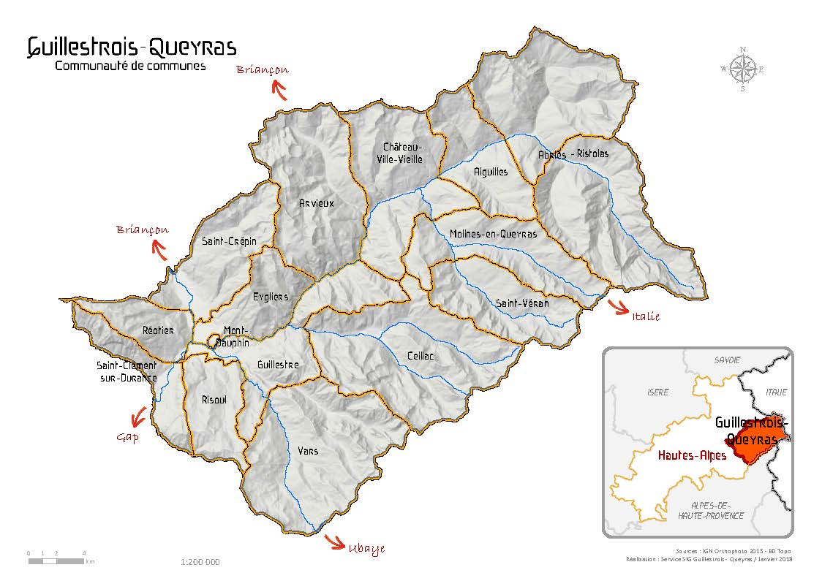

Slide 4
Le fonctionnement
La communauté de communes du Guillestrois et du Queyras est engagée dans sa politique « Action sociale d'intérêt communautaire » dans le maintien à domicile par des services dédiés :
- Service d’aides à domicile pour une aide de 1er niveau non médicalisée,
- Service de portage des repas à l’intention des personnes en perte d’autonomie.
Etat des lieux général
Depuis le 2 janvier 2019, dans le Guillestrois comme dans le Queyras, les repas sont confectionnés par l’hôpital local (situé à Aiguilles). Le pain pour le Guillestrois est fourni par la boulangerie le Fournil d’Anthony (Saint-Crépin) et pour le Queyras le pain est fourni par la boulangerie les nuits blanches (située à Aiguilles).
Ce service est proposé à l’ensemble des personnes habitant les 15 communes du territoire.

Slide 5
Ce service de portage de repas vient en complément des autres services à la personne que sont les aides à domicile et les soins infirmiers qui permettent un plus long maintien à domicile des personnes âgées ….
Les agents en charge de ce portage repas ont également un rôle de veille sociale sur le bien être des bénéficiaires qui sont entre 50 et 60, ce qui représente entre 250 et 300 repas par semaine .
2 tournées sont effectuées, les repas sont livrés 3 jours par semaines : lundi, mercredi et vendredi
Particularité du service « portage de repas » sur les communes du Queyras :
Les communes d’Abriès-Ristolas et de Molines-en-Queyras ont mis en place un service de cantine scolaire sur leurs territoires moyennant un groupement de commande.
Dans un souci de mutualisation et d’optimisation des coûts liés au service, ces communes ont sollicité la CCGQ pour qu’elle puisse également livrer les repas auprès de leurs cantines, sachant que ces repas sont confectionnés par le même prestataire, l’hôpital local d’Aiguilles.

Slide 6
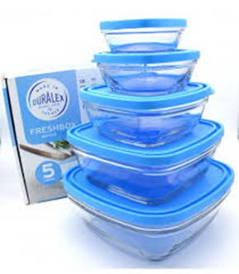
Constat et expérimentation
La commission composée d’élus en charge de la vie sociale et des services de proximité a souhaité travailler sur une évolution du fonctionnement.
En effet, dans le cadre de la politique « zéro déchets » de notre communauté de communes, l’utilisation de contenants lavables pour ce service est incontournable.
Une réflexion à donc été engagée et un test « grandeur nature » a été réalisé sur la tournée du Queyras à l’automne 2020 :
Nous avons choisi de réaliser cette expérimentation sur la moitié du territoire concerné par le service, nous avons fait l’acquisition de contenant en verre empilable en 3 tailles différentes avec un couvercle facile à enlever.
Nous avons utilisé des sacs de transports en coton recyclable et lavable à 60°.

Slide 7
La tournée
Nous comptons entre 20 et 25 bénéficiaires chaque jour qui résident sur l’ensemble du territoire.
L’agent se rend à l’hôpital pour récupérer les plateaux repas et le pain (Aiguilles) et débute ensuite sa tournée chez les bénéficiaires et auprès des cantines et crèches.
Les plateaux repas pour les personnes en perte d’autonomie sont confectionnés en sachet individuel et journalier, les repas des cantines et crèches sont confectionnés en « plat gastro » (plus volumineux).
Quels sont été les avantages et les inconvénients de cette expérimentation pour la CCGQ ?
Les avantages :
Les bénéficiaires et leurs familles ont fortement appréciés ce changement de contenant.
En effet, les plats étant réchauffés au micro-onde, le verre est un contenant plus adapté.
Il n’y a presque plus aucun déchet lié au portage alors qu’avec les barquettes individuelles, les déchets sont très volumineux.

Slide 8
Les inconvénients :
Le véhicule utilisé n’est pas adapté pour ce type de contenant (volume du frigo trop petit), donc le livreur a du effectuer plusieurs rotations à l’hôpital : perte de temps sur la livraison.
Le rangement dans le véhicule des sacs étant compliqué, il y a eu des dégâts lors du transport des soupes et des plats en sauce : Les contenants s’entrouvrent durant le transport, par frottement, l’étanchéité n’est plus assurée et les liquides coulent dans les sacs.
De plus, les fruits se cognent et s’écrasent entre les contenants en verre, ils sont livrés abimés et pourrissent donc plus vite.
Suivant le nombre de contenants dans le sac, chaque sac pèse entre 2.2 et 3.6 kgs : c’est donc une charge importante pour le livreur. (Avec les barquettes plastiques le poids des sacs varie entre 800g et 1,4 kgs)
Le cheminement au sein de l’hôpital pour récupérer les sacs puis les redéposer en fin de tourner a rallongé le temps passé sur ces livraisons.
Quels sont été les avantages et les inconvénients de cette expérimentation pour le prestataire ?
Les avantages :
Il y a un gain financier sur l’achat des barquettes, mais on ne constate pas de différence sur le temps de remplissage des contenants
Les inconvénients :
Le stockage des contenants et le fait que les couvercles plastiques restent humides.
Le temps en plonge : le lundi 40 mn en moyenne c’est 2 fois plus de temps car il y a le retour de 3 jours de repas.

Slide 9
Pistes d’évolution
Pour pouvoir étendre et pérenniser cette expérimentation de contenants en verre pour l’ensemble du territoire à l’avenir, il faudra :
Augmenter la taille des véhicules de livraison sur les 2 territoires (achats déjà réalisé).
Trouver de nouveaux contenants et sacs plus adaptés
Ajouter un jour de livraison afin de diminuer le nombre de repas à livrer par jour - 2 sacs au lieu de 3 le week-end (en cours de réflexion).
Travailler avec l’hôpital pour un cheminement au sein des espaces qui respecte leurs normes mais ne rallonge pas trop la tournée
Mettre les fruits dans un contenant à part et les distribuer individuellement

